Slide 1





CHÀO MỪNG CÁC CON
ĐẾN VỚI TIẾT HỌC
MÔN TOÁN

Slide 2
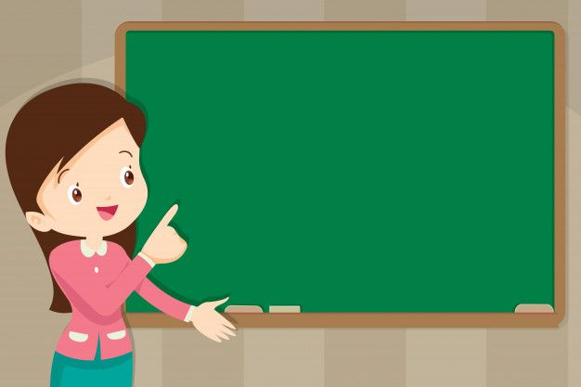
EM ÔN LẠI NHỮNG GÌ ĐÃ HỌC

Slide 3





Tính:
4
9 – 3 + 6 =
8 + 6 – 7 =
12
15
35 + 10 – 30 =
87 – 7 + 14 =
7
94

Slide 4

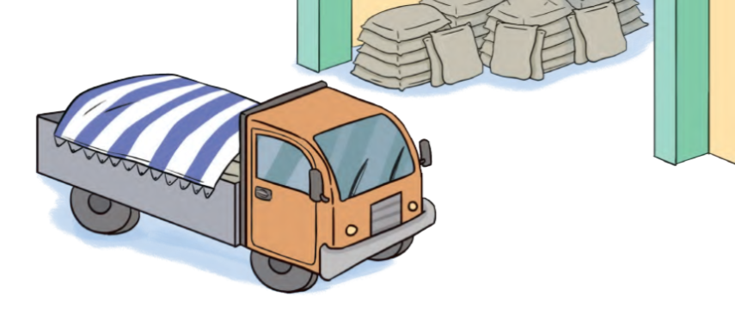
Tính
Có 98 bao xi măng cần được chở đến công trường, xe tải đã chở được 34 bao. Hỏi còn bao nhiêu bao xi măng chưa được chở?
5
Bài giải:
Còn số bao xi măng chưa được chở là:
98 – 34 = 64 (bao)
Đáp số: 64 bao xi măng

Slide 5
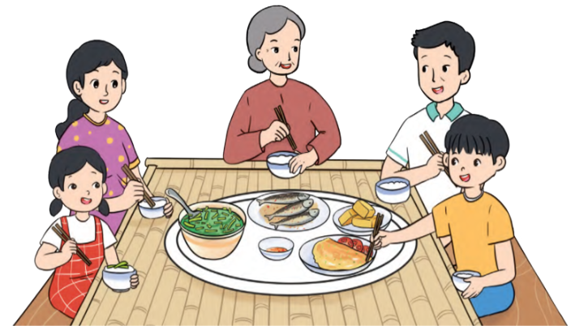
Tính
6
a. Năm nay bà 67 tuổi, mẹ ít hơn bà 30 tuổi. Hỏi năm nay mẹ bao nhiêu tuổi?
Bài giải:
Năm nay mẹ có số tuổi là:
67 – 30 = 37 (tuổi)
Đáp số: 37 tuổi

Slide 6
Tính
b. Năm nay anh Hải 10 tuổi, bố nhiều hơn anh Hải 32 tuổi. Hỏi năm nay bố bao nhiêu tuổi?
6
Bài giải:
Năm nay bố có số tuổi là:
10 + 32 = 42 (tuổi)
Đáp số: 42 tuổi

Slide 7
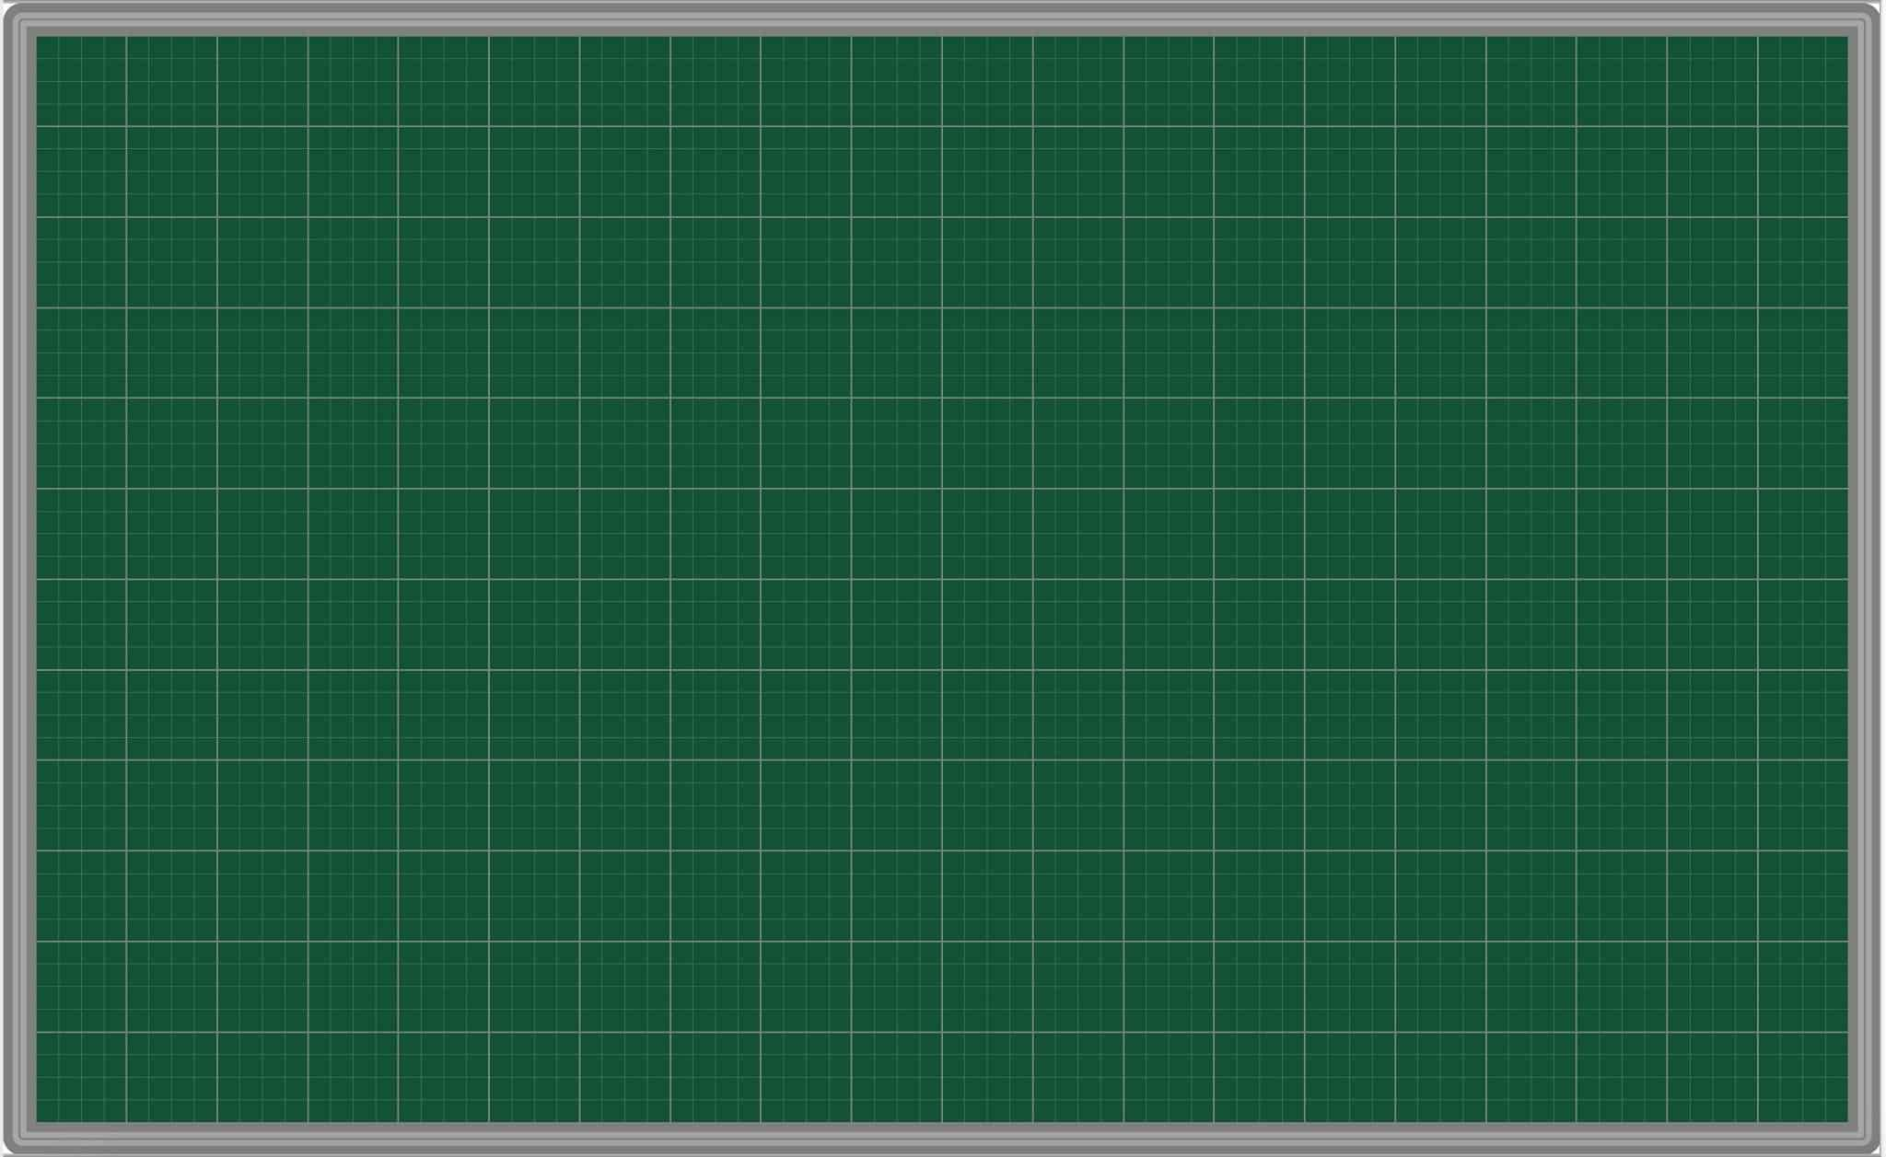
Thứ Hai, ngày 16 tháng 11 năm 2025
Toán
Bài: Em ôn lại những gì đã học
5.
Bài giải
Còn số bao xi măng chưa được chở là :
98 – 34 = 64
( bao )
Đáp số :
64 bao xi măng
Có 98 bao xi măng cần được chở đến công trường,xe tải đã chở được 34 bao.
Hỏi còn bao nhiêu bao xi măng chưa được chở ?
số

Slide 8
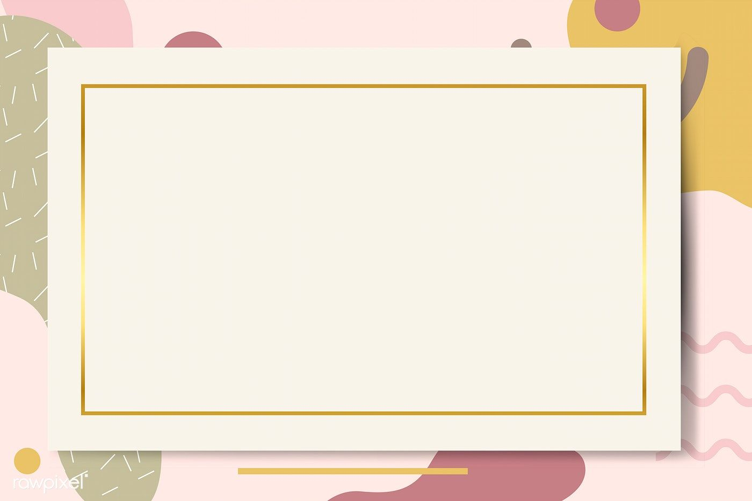
DẶN DÒ
HOÀN THÀNH BÀI 4,5,6
VỞ BÀI TẬP TOÁN
TRANG 45

